Slide 1

Знакомство с игровыми пособиями В. В. Воскобовича

Slide 2
Развивающие игры В. В. Воскобовича
Сегодня огромную роль в дошкольном образовании играют внедренные инновационные технологии. Так, одной из технологий, которую мы используем в нашем детском саду, являются развивающие игры В. В. Воскобовича. Удивительный мир, забавных героев придумал автор. Казалось бы, всё такое простое, лежит на поверхности, а сколько нового, интересного и познавательного узнаём. Давайте познакомимся с ними поближе!

Slide 3
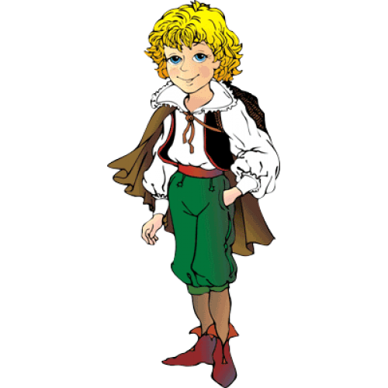
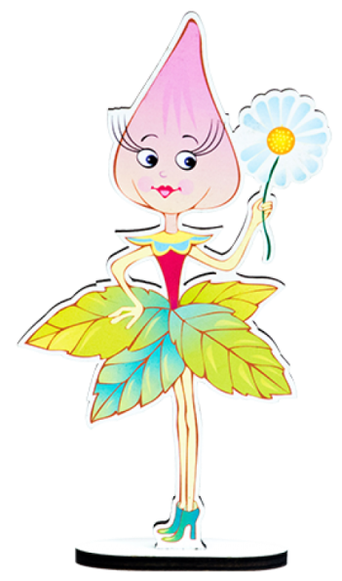






Сказочные образы
«Малыш Гео»
«Долька»
«Пчёлка Жужа»
«Околесик»
«Незримка Всюсь»
«Мишик»
«Краб Крабыч»
«Луч Владыка»

Slide 4

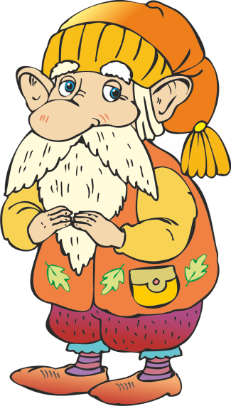
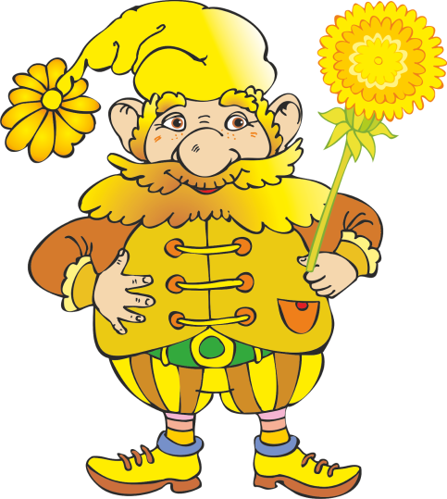
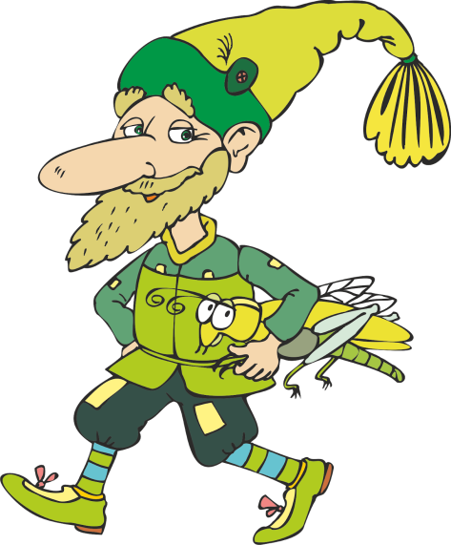
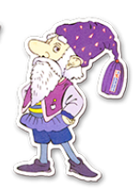

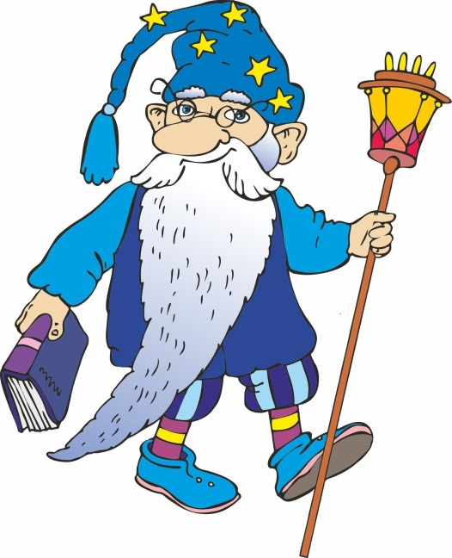
«Кохле»
«Охле»
«Желе»
«Зеле»
«Геле»
«Селе»
«Фи»

Slide 5






«Галчонок Каррчик»
«Филимон Коттерфильд»
«Магнолик»
«Гусеница Фифа»
«Китенок»
«Лопушок»

Slide 6
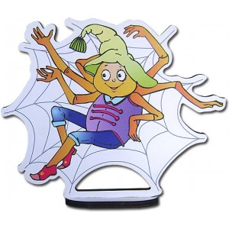



«Гусь Океанкин»
«Паучок»
«Ворон Метр»
«Озеркин»
«Матроскин»
«Речкин»
«Золотой плод»

Slide 7
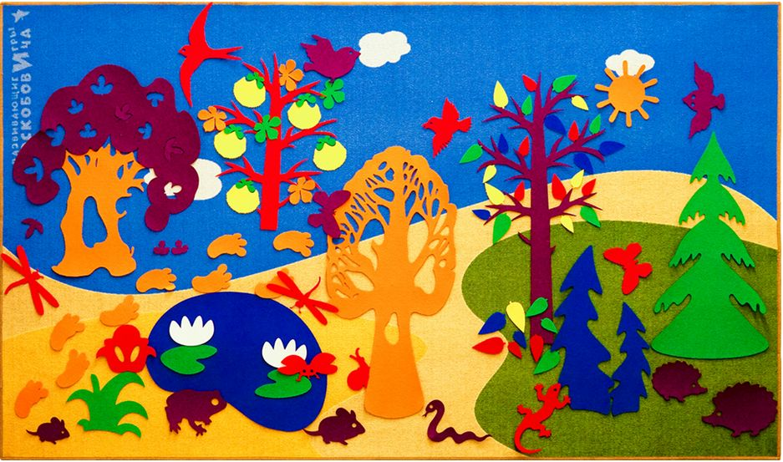
Игровое пособие «Фиолетовый лес»

Slide 8

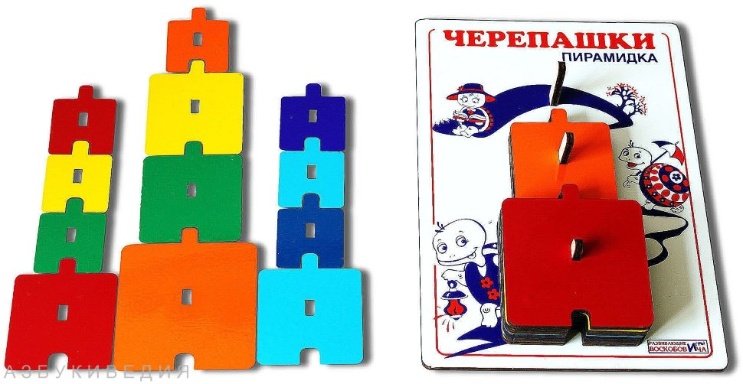
«Черепашки Пирамидка»
«Квадрат Воскобовича»

Slide 9
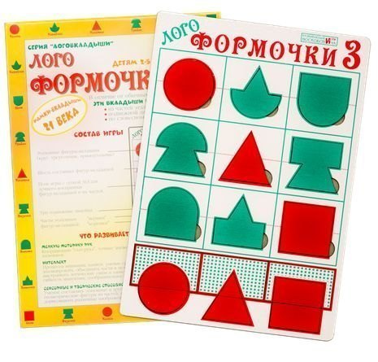
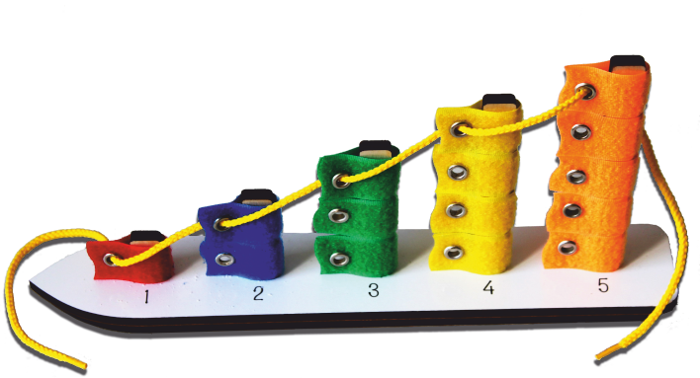
Кораблик «Плюх-плюх»
«Логоформочки»

Slide 10

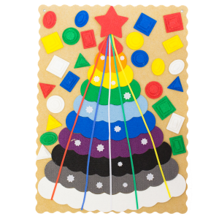
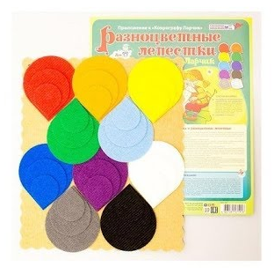
«Чудо Крестики»
«Ёлочка Ларчик»
«Разноцветные лепестки
Ларчик»

Slide 11

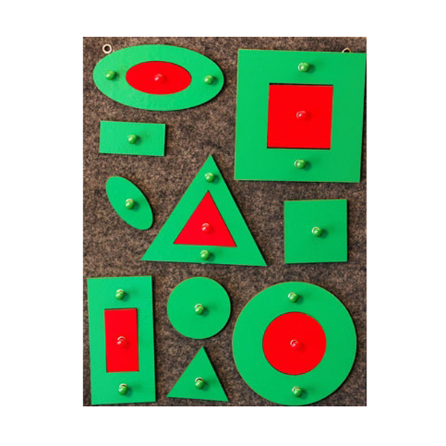
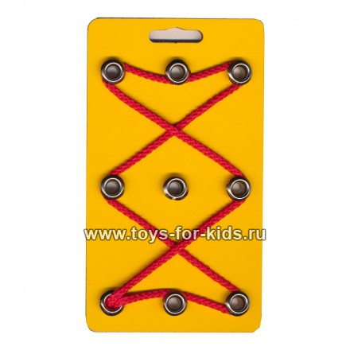
«Фонарики»
«Фонарики Ларчик»
«Шнур Малыш»

Slide 12
Спасибо за внимание!

